Slide 1
Podmienky
Kryštof Mrózek (445429@mail.muni.cz)
Kristína Tomanková (kristinatomankova@mail.muni.cz)
Radoslav Brunovský (rbrunovsky@mail.muni.cz)

Slide 2
Operátory - pripomenutie
Existuje celá řada operátorů - operací mezi dvěma hodnotami / proměnnými
Jejich konkrétní význam záleží na datovém typu
V tuto chvíli se podíváme pouze na operace mezi čísly
Cvičení 4: Operace +, -, *, /, **, //, % aplikujte na hodnoty 15 a 4. Zkuste odhadnout význam každé operace
  15 + 4 = 19 – sčítání
  15 - 4 = 11 – odčítání
  15 * 4 = 60 – násobení
  15 / 4 = 3.75 – dělení
  15 ** 4 = 50625 – umocňování
  15 // 4 = 3 – dělení beze zbytku, tzv. “floor division“ (15 = 4 * 3 + 3)
  15 % 4 = 3 – modulo, zbytek po dělení (15 = 4 * 3 + 3)
  Všechny tyto operace jsou definované na celých (int) i desetinných (float) číslech

Slide 3
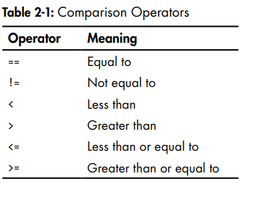
Boolean výrazy
Boolean výraz - výraz ktorý je pravdivý alebo nepravdivý - má hodnotu True alebo False
Používame pri nich racionálne/porovnávacie operátory:
Operátory vyhodnotia boolean výraz a vrátia hodnotu
True alebo False

Slide 4
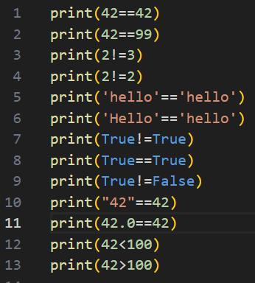
Cvičenie
Vyskúšajte vyhodnotiť nasledujúce výrazy

Slide 5
Logické operátory
Porovnávajú boolean hodnoty
Binárne: and, or
Unárne: not
Operátor not vyhodnotí výraz tak, aby mal opačnú
pravdivostnú hodnotu

Slide 6
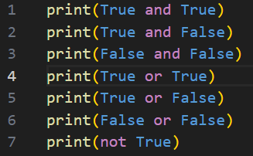
Cvičenie
Vyskúšajte vyhodnotiť nasledujúce výrazy

Slide 7
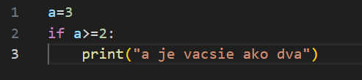
Podmienky
Umožňujú spustiť časť kódu iba vtedy, ak je zadaná podmienka splnená
Veľmi podstatné pri písaní zložitejších programov
Štruktúrou veľmi podobné ako definovanie funkcie

Slide 8
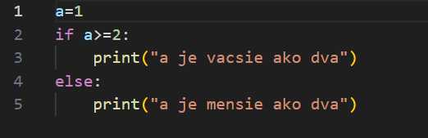
Formát if-else
Do kódu pod else vetvou sa píše časť kódu, ktorý sa spustí keď je podmienka zadaná pri if nesplnená

Slide 9
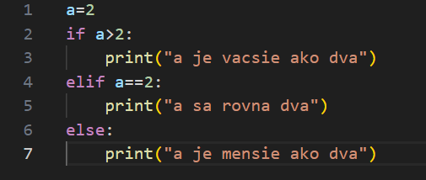
Formát if-elif-else

Slide 10
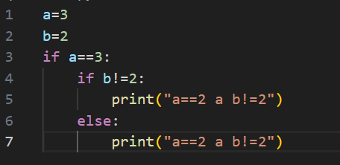
Vnorené podmienky

Slide 11
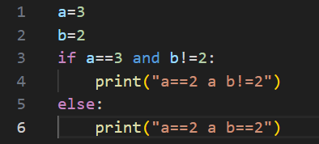
Podmienky s logickými operátormi

Slide 12
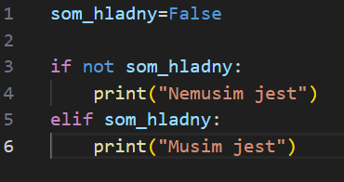
Podmienka s not

Slide 13
Záverečné cvičenie
Ak je 1 strana trojuholníka väčšia ako súčet ostatných dvoch strán,
tak tento trojuholník nenakreslíte. Inak áno. Napíšte funkciu, ktorá
bere 3 dĺžky strán, a overí, či je možné zostaviť trojuholník z týchto
strán.

Slide 14
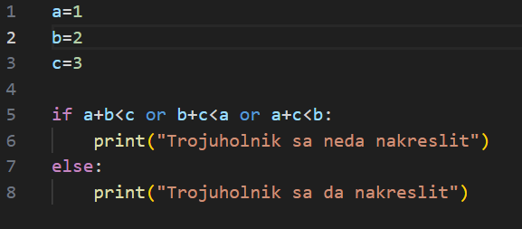
Riešenie

Slide 15
Záverečné cvičenie
Napíšte funkciu, ktorá bude mať jeden argument - číslo - a rozhodne či je to číslo väčšie, menšie alebo rovné nule a tento výsledok vypíše.

